Slide 1
Digitale Informatie
Emmauscollege - informatica
Collegesheets 4V
Lesmateriaal: Informatica Actief module Informatie
Examenstof: (delen van) domein C

Slide 2
Inhoudsopgave
Bit + Getallenstelsels
Rekenen in andere getallenstelsels + Tekst
Kleuren & Plaatjes
Geluid & Video
Compressie + Bestanden
Er kunnen nog onderwerpen schuiven tussen de college’s,
afhankelijk van hoe ver we komen.

Slide 3
Bits
Lesmateriaal: bolletje 2 uit Informatica Actief module Informatie

Slide 4
Bolletje 2 (wat is een bit?)
Notes:
Wel eens op vakantie in de Eifel in Duitsland geweest?
Het lokale bier daar heet Bitburger
Als mensen een biertje willen bestellen dan zeggen ze: Bitte ein Bit

Slide 5
Wat is een bit?
Een bit is de kleinste hoeveelheid informatie die er bestaat.
In één bit kun je één keuze uit twee dingen vastleggen.
Voorbeelden:
Wel of geen bril
Bruine of blauwe ogen
Kort of lang haar
Blond of donker haar
Waar of niet waar
Nul of één
…
BITS

Slide 6
Meer bits combineren
Een computergeheugen bestaat uit bits, heel veel bits.
Door bits te combineren, kun je keuzes uit meer dan 2 mogelijkheden opslaan.
Bijvoorbeeld:
Ik neem een geheel getal kleiner dan 65.536 (0 telt mee, 65.536 telt niet mee)
Jullie mogen raden welk getal het is.
Je mag vragen stellen, ik antwoord alleen met ja of nee (dus twee mogelijke antwoorden per vraag)
BITS
Notes:
Iedereen in de klas gaat staan.
Stel een aantal vragen, als het niet van toepassing is, dan ga je zitten.

Slide 7
Hoeveel bits heb je nodig?
Je hebt maximaal 16 vragen nodig
om te raden welk getal kleiner dan 65.536 ik in mijn hoofd heb, want
2¹⁶ = 65.536
2 tot de macht 16 =
2⁸ x 2⁸ = (2 x 2 x 2 x 2 x 2 x 2 x 2 x 2)² =
256 x 256 = 65.536
Dus je hebt 16 bits nodig om een getal tussen de 0 en 65.536 op te slaan.
SPEL
Notes:
Maak groepjes afhankelijk van het aantal leerlingen in je klas.
Als het niet helemaal uitkomt, dan geef je een enkele leerling twee briefjes.
Je kunt beginnen met kleine groepjes, bijvoorbeeld van 4 mensen per groepje en getallen van 0 tot en met 15.
Vervolgens kun je brefjes opnieuw uitdelen, maar nu in grotere groepen, bijvoorbeeld 2 of 3 groepen en getallen van 0 tot 1023.
Let erop dat zoveel mogelijk leerlingen actief meedoen, dus niet één leerling die met alle briefjes voor zijn/haar neus het antwoord zoekt.
Laat het spel bij voorkeur doorgaan tot alle groepjes het antwoord hebben gevonden, wanneer je het spel stopt zodra iemand een antwoord heeft, stoppen de andere leerlingen met nadenken.
Je kunt een stopwatch mee laten lopen en elke groep punten geven (elke seconde die ze eerder klaar zijn dan de laatste groep levert 1 punt op)
Online stopwatch:
https://basisonderwijs.online/data/timer%20time/stopwatch.html
Mijn ervaring is dat het wedstrijd element niet echt nodig is om leerlingen te enthousiasmeren, dus ik doe het niet.

Slide 8
Hoeveelheden van geheugen

Slide 9
Hoeveelheden van geheugen (SI-eenheden)
Hoeveelheid | Grootheid
8 bits | 1 byte
1.000 bytes | kilobyte
1.000.000 bytes | megabyte
1.000.000.000 bytes | gigabyte
1.000.000.000.000 bytes | terabyte
1.000.000.000.000.000 bytes | petabyte
We doen alleen de theorie onderdelen van alle bolletjes.

Slide 10
Meer hoeveelheden
SPEL

Slide 11
Meer over hoeveelheden
Hoeveelheid geheugen volgens SI-eenheden:
Basiseenheid is byte (8 bits)
kB, mB, gB …
Hoeveelheid geheugen volgens klassieke-eenheden
Basis eenheid is byte, 1 kilobyte is 1.024 bytes, 1 megabyte is 1.024 kilobyte …
kiB, miB, giB …
Snelheid van netwerken
Bits per seconde
kbps, mbps, gbps

Slide 12
Binaire getallen
Lesmateriaal: bolletje 3 uit Informatica Actief module Informatie

Slide 13
Hedendaags geld tellen
100-tal =
10^2 =
100
10-tal =
10^1 =
10
1-tal =
10^0 =
1
€ 3 1 2 ,-
UITLEG

Slide 14
Decimaal talstelsel: rekenen met 10-tallen
3 1 2
UITLEG
100-tallen
10-tallen
1-tallen
3 knikkers
1 knikker
2 knikkers
label: “3”
label: “1”
label: “2”
In elke bak is ruimte voor maximaal 9 knikkers

Slide 15
Decimaal talstelsel: optellen
1 | 1
 | 3 | 1 | 2
 | 8 | 9 | 5
1 | 2 | 0 | 7
UITLEG
+
Werk van rechts naar links.
Als je 10 of meer hebt in een kolom, ruil ze dan in voor 1 extra in de kolom links ervan

Slide 16
Binair talstelsel: rekenen met 2-tallen
1 1 0
UITLEG
4-tallen
2-tallen
1-tallen
1 knikkers
1 knikker
0 knikkers
label: “1”
label: “1”
label: “0”
In elke bak is ruimte voor 0 of 1 knikkers
110 binair = 1x4 + 1x2 + 0x1 = 4 + 2 + 0 = 6 decimaal

Slide 17
Binair talstelsel: optellen
1 | 1
 | 1 | 1 | 0
 | 0 | 1 | 1
1 | 0 | 0 | 1
= 6 decimaal
UITLEG
= 3 decimaal
+
= 9 decimaal
Werk van rechts naar links.
Als je 2 of meer hebt in een kolom, ruil ze dan in voor 1 extra in de kolom links ervan

Slide 18
Voorbeeld opgave binair
01010101 BIN = . . DEC
01010101 BIN = 0x128 + 1x64 + 0x32 + 1x16 + 0x8 +1x4 + 0x2 + 1x1 = 85 DEC
200 DEC = . . . . . . . . BIN
200 – 128 = 72
72 – 64 = 8
8 – 8 = 0
200 DEC = 1x128 + 1x64 + 0x32 + 0x16 +1x8 +0x4 + 0x2 + 0x1 =
11001000 BIN
OPAGAVEN

Slide 19
Oefenopgaven binair
00001111 BIN. . DEC
Kom je er niet uit? Probeer dan eerst:
00000010 BIN = . . . DEC
00000001 BIN = . . . DEC
00000011 BIN = . . . DEC
10000000 BIN =. . DEC
01001110 BIN = . . DEC
255 DEC = . . . . . . . . BIN
100 DEC = . . . . . . . . BIN
Kom je er niet uit? Denk dan terug aan de les met de plakkertjes:
Hoeveel keer 128, 64, 32, 16, 8, 4, 2 en 1 heb je nodig?
Antwoord: 100 DEC = 0x128 + 1x64 …… = 01 . . . . . . BIN
OPAGAVEN

Slide 20
Oefenopgaven binair (antwoorden)
00001111 BIN =15 DEC
Kom je er niet uit? Probeer dan eerst:
00000010 BIN = 2 DEC
00000001 BIN = 1 DEC
00000011 BIN = 3 DEC
10000000 BIN =128 DEC
01001110 BIN = 78 DEC
255 DEC = 11111111 BIN
100 DEC = 01100100 BIN
Kom je er niet uit? Denk dan terug aan de les met de plakkertjes:
Hoeveel keer 128, 64, 32, 16, 8, 4, 2 en 1 heb je nodig?
Antwoord: 100 DEC = 0x128 + 1x64 …… = 01 . . . . . . BIN
OPAGAVEN

Slide 21
Hexadecimale getallen
Lesmateriaal: bolletje 3 uit Informatica Actief module Informatie

Slide 22
Hexadecimaal talstelsel: rekenen met 16-tallen
3 B 2
Aantal knikkers
Label op bak
0
1
2
3
4
5
6
7
8
9
10
11
12
13
14
15
0
1
2
3
4
5
6
7
8
9
A
B
C
D
E
F
UITLEG
256-tallen
16-tallen
1-tallen
3 knikkers
11 knikker
2 knikkers
label: “3”
label: “B”
label: “2”
In elke bak is ruimte voor maximaal 15 knikkers
3B2 hexadecimaal = 3x256 + 11x16 + 2x1 = 768 + 176 + 2 = 946 decimaal

Slide 23
Hexadecimaal talstelsel: optellen
1
 | 8 | 5 | 2
 | 9 | 5 | 5
1 | 1 | A | 7
= 2130 decimaal
UITLEG
= 2389 decimaal
+
= 4519 decimaal
Werk van rechts naar links.
Als je 16 of meer hebt in een kolom, doe er dan 1 bij in de kolom links ervan

Slide 24
Voorbeeld opgave hexadecimaal
B HEX = 11 DEC
7 HEX = 7 DEC
F HEX = 15 DEC
20 HEX = 2x16 + 0x1 = 32 DEC
2A HEX = 2x16 + Ax1 = 2x16 + 10x1 = 42 DEC
11 DEC = 0x16 + 11x1 = 0x16 + Bx1 = 0B HEX
110 DEC = 6x16 + (110-6x16) = 6x16 +14x1 = 6E HEX
OPAGAVEN

Slide 25
Oefenopgave hexadecimaal
0F HEX = .. DEC
FF HEX = .. DEC
A3 HEX = .. DEC
10 HEX = .. DEC
12 DEC = .. HEX
16 DEC = .. HEX
32 DEC = .. HEX
38 DEC = .. HEX
112 DEC = .. HEX
122 DEC = .. HEX
OPAGAVEN

Slide 26
Oefenopgave hexadecimaal (antwoorden)
0F HEX = 15x1 DEC
FF HEX = 15x16+15x1 = 255 DEC
A3 HEX = 10x16+3x1 = 163 DEC
10 HEX = 1x16+0x1 = 16 DEC
12 DEC = C HEX
16 DEC = 1x16 + 0x1 = 10 HEX
32 DEC = 2x16 + 0x1 = 20 HEX
38 DEC = 2x16 + 6x1 = 26 HEX
112 DEC = 7x16 + 0x1 = 70 HEX 112 – 7x16 = 0
122 DEC = 7x16 + 10x1 = 7x16 +Ax1 = 7A HEX 122/16 = 7,… 122 – 7x16 = 122-112=10
OPAGAVEN

Slide 27
Extra oefenopgaven (+ antwoorden)
00001111 BIN + 00001111 BIN = 00011110 BIN = 30 DEC
00001111 BIN – 00000010 BIN = 00001101 BIN = 13 DEC
10000000 BIN – 00000001 BIN = 01111111 BIN = 127 DEC
AA HEX + 14 HEX = BF HEX = 191 DEC
FF HEX – AA HEX = 55 HEX = 85 DEC
100 DEC = 01100100 BIN
200 DEC = C8 HEX
OPGAVEN

Slide 28
Samenvatting
Decimaal talstelsel = getallen notatie op basis van het grondtal 10
Maximaal 9 knikkers per bak
Bak naar links = vermenigvuldigen met 10
Binair talstelsel = getallen notatie op basis van het grondtal 2
0 of 1 knikker in een bak
Bak naar links = vermenigvuldigen met 2
Hexadecimaal talstelsel = getallen notatie op basis van het grondtal 16
Maximaal 15 knikkers per bak
Bak naar links = vermenigvuldigen met 16
Omdat we maar 10 cijfers hebben, gebruiken we de letters A t/m F (als er 10 t/m 15 knikkers in een bak zitten)
UITLEG

Slide 29
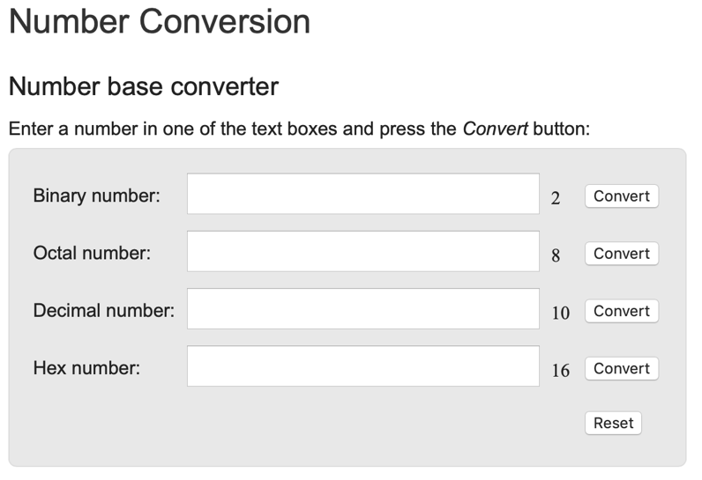
Zelf proberen
https://www.rapidtables.com/convert/number/index.html

Slide 30
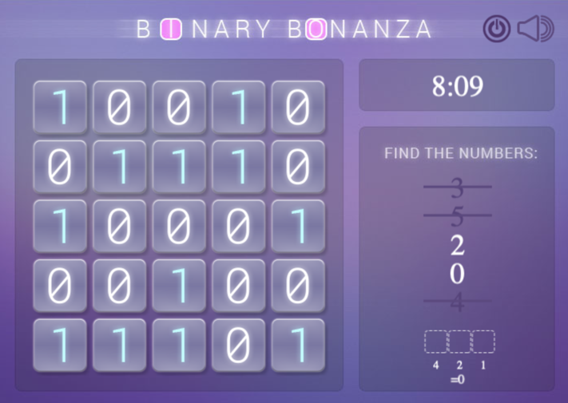
Zelf proberen
https://games.penjee.com/binary-bonanza/

Slide 31
Extra oefenopgaven
00001111 BIN. . DEC
Kom je er niet uit? Probeer dan eerst:
00000010 BIN = . . . . . . . . DEC
00000001 BIN = . . . . . . . . DEC
00000011 BIN = . . . . . . . . DEC
00001111 BIN = . . DEC
10000000 BIN =. . DEC
AA HEX = ... DEC
14 HEX = ... DEC
FF HEX . . . DEC
100 DEC = . . . . . . . . BIN
Kom je er niet uit? Denk dan terug aan de les met de plakkertjes:
Hoeveel keer 128, 64, 32, 16, 8, 4, 2 en 1 heb je nodig?
Antwoord: 100 DEC = 0x128 + 1x64 …… = 01 . . . . . . BIN
200 DEC = . . HEX
Kom je er niet uit?
Hoeveel keer 256, 16 en 1 heb je nodig?
OPAGAVEN

Slide 32
Rekenen met binaire getallen

Slide 33
Even hoofdrekenen…
749 x … = …
BITS

Slide 34
Even hoofdrekenen…
749 x 10 = ?
BITS

Slide 35
Even hoofdrekenen…
749 x 10 = 7490
Nu moeilijker:
269 x 10.000 = 2.690.000
BITS

Slide 36
Hoe kunnen jullie dat zo snel
Basisschool: x 10, x100, x1000 etc. is simpel: zet het aantal nullen er aan de rechterkant bij.
Wat je eigenlijk doet, is het naar links verplaatsen. Ieder positie naar links is x10:
BITS
 |  | 2 | 6 | 9
2 | 6 | 9
x100

Slide 37
Hoe kunnen jullie dat zo snel
Basisschool: x 10, x100, x1000 etc. is simpel: zet het aantal nullen er aan de rechterkant bij.
Wat je eigenlijk doet, is het naar links verplaatsen. Ieder positie naar links is x10:
BITS
 |  | 2 | 6 | 9
2 | 6 | 9 | 0 | 0
x100

Slide 38
Nu binair
Eerst: wat is dit getal in decimale notatie?
128 | 64 | 32 | 16 | 8 | 4 | 2 | 1
 |  |  |  |  | 1 | 0 | 1
BITS

Slide 39
Nu binair
Doe een gok: wat gebeurt er als we een binair getal een positie naar links verplaatsen?
128 | 64 | 32 | 16 | 8 | 4 | 2 | 1
 |  |  |  |  | 1 | 0 | 1
BITS

Slide 40
Nu binair
Doe een gok: wat gebeurt er als we een binair getal een positie naar links verplaatsen?
BITS

Slide 41
Nu binair
128 | 64 | 32 | 16 | 8 | 4 | 2 | 1
 |  |  |  |  | 1 | 0 | 1
 |  |  |  | 1 | 0 | 1 | 0
BITS

Slide 42
Nu binair
Doe een gok: wat gebeurt er als we een binair getal twee posities naar links verplaatsen?
128 | 64 | 32 | 16 | 8 | 4 | 2 | 1
 |  |  |  |  | 1 | 0 | 1
BITS

Slide 43
Nu binair
Doe een gok: wat gebeurt er als we een binair getal twee posities naar links verplaatsen?
128 | 64 | 32 | 16 | 8 | 4 | 2 | 1
 |  |  |  |  | 1 | 0 | 1
 |  |  | 1 | 0 | 1 | 0 | 0
BITS

Slide 44
Nu binair
En vier posities?
128 | 64 | 32 | 16 | 8 | 4 | 2 | 1
 |  |  |  |  | 1 | 0 | 1
 | 1 | 0 | 1 | 0 | 0 | 0 | 0
BITS

Slide 45
Hexadecimaal
Wat zou het naar links verschuiven met 1 positie van een hexadecimaal getal voor effect hebben?
16 | 1
 | 5
5 | 0
BITS

Slide 46
Hexadecimaal
Nog een keer
16 | 1
 | E
E | 0
BITS

Slide 47
Binair <-> Hexadecimaal
Dus:
Een binair getal van 8 posities is maximaal 255 decimaal (11111111)
Een hexadecimaal getal van 2 posities is maximaal 255 decimaal (FF)
Je kunt met 1 hexadecimaal cijfer 4 bits in één keer beschrijven (want 00001111 = 15)
En:
Verschuiven met 4 bits is hetzelfde als het verschuiven van 1 hexadecimaal cijfer
BITS

Slide 48
Binair <-> Hexadecimaal
128 | 64 | 32 | 16 | 8 | 4 | 2 | 1
0 | 1 | 1 | 0 | 0 | 1 | 0 | 1
16 |  |  |  | 1
6 |  |  |  | 5
BITS

Slide 49
Binair <-> Hexadecimaal
8x16 | 4x16 | 2x16 | 1x16 | 8 | 4 | 2 | 1
0 | 1 | 1 | 0 | 0 | 1 | 0 | 1
16 |  |  |  | 1
6 |  |  |  | 5
BITS

Slide 50
Binair <-> Hexadecimaal
8 | 4 | 2 | 1
0 | 1 | 1 | 0
1
6
De linkse vier bits kun je eerst als ”rechtse” 4 bits uitrekenen…
BITS

Slide 51
Binair <-> Hexadecimaal
128 | 64 | 32 | 16
0 | 1 | 1 | 0
16
6
De linkse vier bits kun je eerst als ”rechtse” 4 bits uitrekenen…
En daarna verschuiven
BITS

Slide 52
Binair <-> Hexadecimaal
128 | 64 | 32 | 16 | 8 | 4 | 2 | 1
0 | 1 | 1 | 0 | 0 | 1 | 0 | 1
16 |  |  |  | 1
6 |  |  |  | 5
De linkse vier bits kun je eerst als ”rechtse” 4 bits uitrekenen…
En daarna verschuiven.
Om daarna de ‘echte’ vier rechts bits om te rekenen
Voordeel: je hoeft alleen maar te werken met getallen onder de 16
BITS

Slide 53
Oefenen
8x16 | 4x16 | 2x16 | 1x16 | 8 | 4 | 2 | 1
1 | 1 | 1 | 0 | 0 | 0 | 1 | 1
16 |  |  |  | 1
? |  |  |  | ?
BITS

Slide 54
En andersom?
E hex = 15 dec
E hex = 1110 bin
Omdat E op de tweede positie staat, is het geen 14, maar 16x14
Dus: in binair 4 posities opschuiven
8x16 | 4x16 | 2x16 | 1x16 | 8 | 4 | 2 | 1
1 | 1 | 1 | 0 | ? | ? | ? | ?
16 |  |  |  | 1
E |  |  |  | A
BITS

Slide 55
En andersom?
A hex = 10 dec
A hex = 1010 bin
Omdat A op de eerste positie staat, is het ‘echt’ 10, dus geen verschuiving
8x16 | 4x16 | 2x16 | 1x16 | 8 | 4 | 2 | 1
1 | 1 | 1 | 0 | 1 | 0 | 1 | 0
16 |  |  |  | 1
E |  |  |  | A
BITS

Slide 56
Omzetten binair <-> hexadecimaal
Vuistregel, zet het om per 4 bits en behoud de volgorde
1100 0111 bin = … hex
6B hex = ……... bin
BITS

Slide 57
Binair is net zo normaal als decimaal
Je kunt gewoon optellen:
128 | 64 | 32 | 16 | 8 | 4 | 2 | 1
0 | 1 | 0 | 1 | 1 | 1 | 0 | 0
0 | 0 | 1 | 1 | 0 | 1 | 1 | 0
BITS

Slide 58
Binair is net zo normaal als decimaal
Je kunt gewoon optellen:
128 | 64 | 32 | 16 | 8 | 4 | 2 | 1
0 | 1 | 0 | 1 | 1 | 1 | 0 | 0
0 | 0 | 1 | 1 | 0 | 1 | 1 | 0
 |  |  |  |  |  |  | 0
BITS

Slide 59
Binair is net zo normaal als decimaal
Je kunt gewoon optellen:
128 | 64 | 32 | 16 | 8 | 4 | 2 | 1
0 | 1 | 0 | 1 | 1 | 1 | 0 | 0
0 | 0 | 1 | 1 | 0 | 1 | 1 | 0
 |  |  |  |  |  | 1 | 0
BITS

Slide 60
Binair is net zo normaal als decimaal
Je kunt gewoon optellen:
128 | 64 | 32 | 16 | 8 | 4 | 2 | 1
 |  |  |  | 1
0 | 1 | 0 | 1 | 1 | 1 | 0 | 0
0 | 0 | 1 | 1 | 0 | 1 | 1 | 0
 |  |  |  |  | 0 | 1 | 0
BITS

Slide 61
Binair is net zo normaal als decimaal
Je kunt gewoon optellen:
128 | 64 | 32 | 16 | 8 | 4 | 2 | 1
 |  |  | 1 | 1
0 | 1 | 0 | 1 | 1 | 1 | 0 | 0
0 | 0 | 1 | 1 | 0 | 1 | 1 | 0
 |  |  |  | 0 | 0 | 1 | 0
BITS

Slide 62
Binair is net zo normaal als decimaal
Je kunt gewoon optellen:
128 | 64 | 32 | 16 | 8 | 4 | 2 | 1
 |  | 1 | 1 | 1
0 | 1 | 0 | 1 | 1 | 1 | 0 | 0
0 | 0 | 1 | 1 | 0 | 1 | 1 | 0
 |  |  | 1 | 0 | 0 | 1 | 0
BITS

Slide 63
Binair is net zo normaal als decimaal
Je kunt gewoon optellen:
128 | 64 | 32 | 16 | 8 | 4 | 2 | 1
 | 1 | 1 | 1 | 1
0 | 1 | 0 | 1 | 1 | 1 | 0 | 0
0 | 0 | 1 | 1 | 0 | 1 | 1 | 0
 |  | 0 | 1 | 0 | 0 | 1 | 0
BITS

Slide 64
Binair is net zo normaal als decimaal
Je kunt gewoon optellen:
128 | 64 | 32 | 16 | 8 | 4 | 2 | 1
1 | 1 | 1 | 1 | 1
0 | 1 | 0 | 1 | 1 | 1 | 0 | 0
0 | 0 | 1 | 1 | 0 | 1 | 1 | 0
 | 0 | 0 | 1 | 0 | 0 | 1 | 0
BITS

Slide 65
Binair is net zo normaal als decimaal
Je kunt gewoon optellen:
128 | 64 | 32 | 16 | 8 | 4 | 2 | 1
1 | 1 | 1 | 1 | 1
0 | 1 | 0 | 1 | 1 | 1 | 0 | 0
0 | 0 | 1 | 1 | 0 | 1 | 1 | 0
1 | 0 | 0 | 1 | 0 | 0 | 1 | 0
BITS

Slide 66
Binair is net zo normaal als decimaal
Je kunt gewoon optellen:
128 | 64 | 32 | 16 | 8 | 4 | 2 | 1
1 | 1 | 1 | 1 | 1
0 | 1 | 0 | 1 | 1 | 1 | 0 | 0
0 | 0 | 1 | 1 | 0 | 1 | 1 | 0
1 | 0 | 0 | 1 | 0 | 0 | 1 | 0
BITS
92

Slide 67
Binair is net zo normaal als decimaal
Je kunt gewoon optellen:
128 | 64 | 32 | 16 | 8 | 4 | 2 | 1
1 | 1 | 1 | 1 | 1
0 | 1 | 0 | 1 | 1 | 1 | 0 | 0
0 | 0 | 1 | 1 | 0 | 1 | 1 | 0
1 | 0 | 0 | 1 | 0 | 0 | 1 | 0
BITS
92
54

Slide 68
Binair is net zo normaal als decimaal
Je kunt gewoon optellen:
128 | 64 | 32 | 16 | 8 | 4 | 2 | 1
1 | 1 | 1 | 1 | 1
0 | 1 | 0 | 1 | 1 | 1 | 0 | 0
0 | 0 | 1 | 1 | 0 | 1 | 1 | 0
1 | 0 | 0 | 1 | 0 | 0 | 1 | 0
BITS
92
54
146

Slide 69
Tekst
Lesmateriaal: bolletje 5 uit Informatica Actief module Informatie

Slide 70
Tekst opslaan in de computer
Notes:
Allemaal pixels opslaan is onhandig, beter 1 getal per karakter
ASCII op wikipedia
Besturingscodes
Kijken in hexedit
Meerdere tekens: unicode (UTF-8)

Slide 71
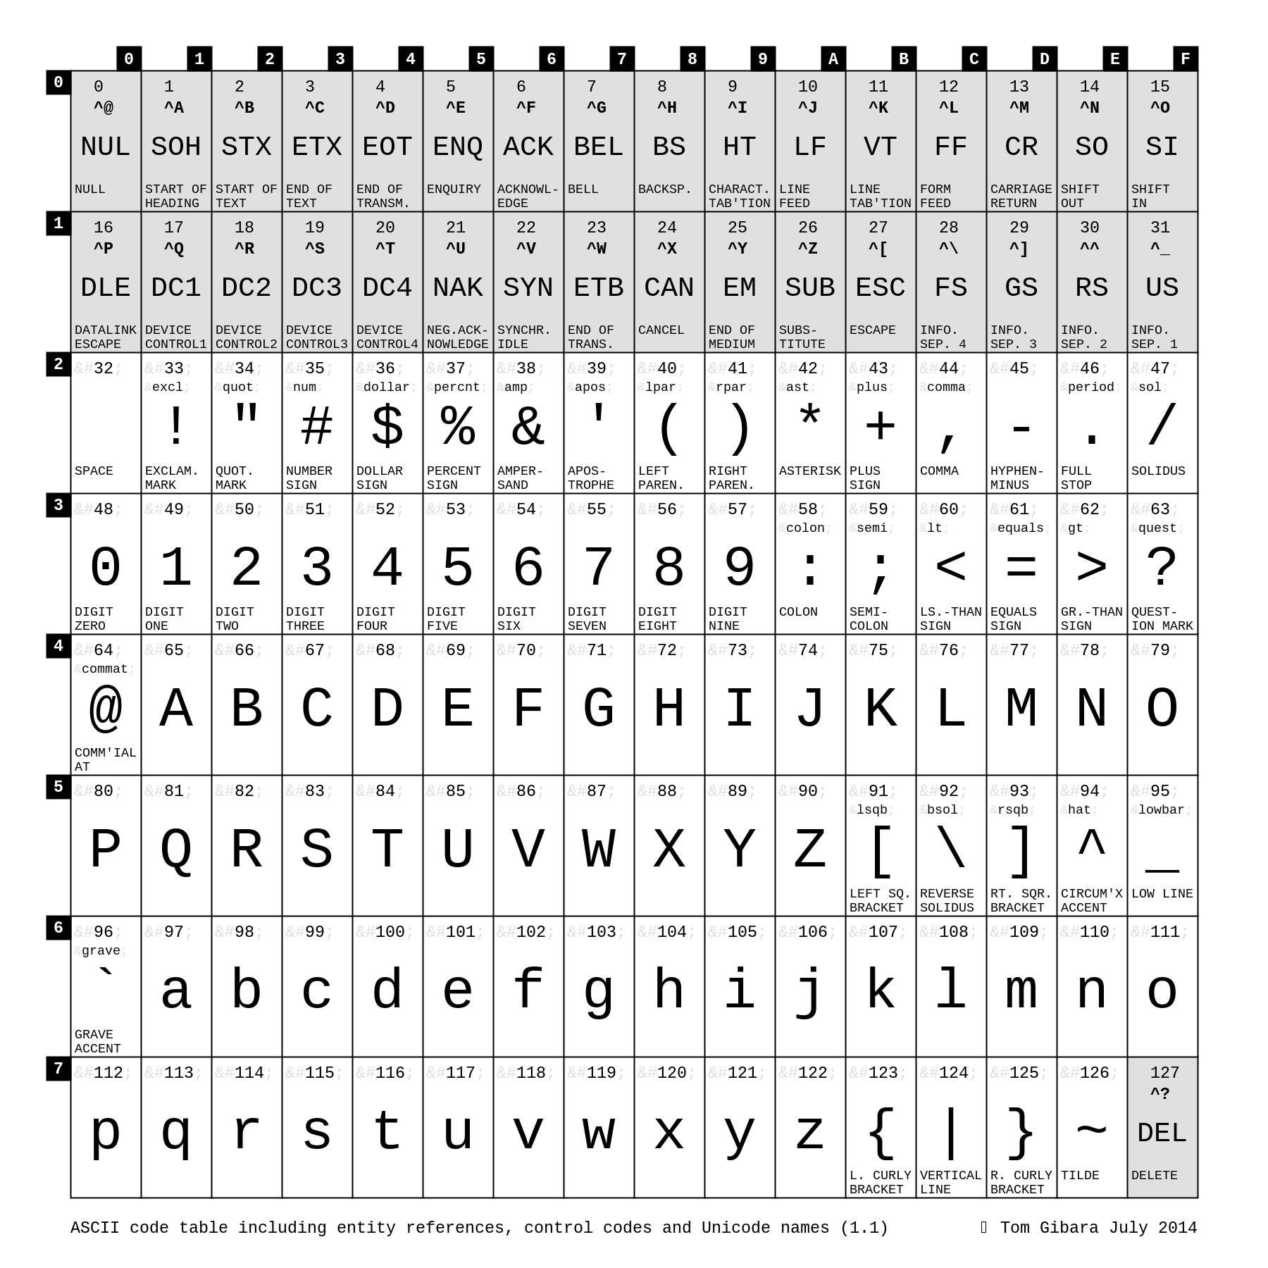
ASCII tabel
ASCII tabel (spreek uit: askie)
Standaard “vertaal-tabel” voor opslaan van karakters in de computer
ASCII: 128 karakters (latere versies 256)
Unicode: duizenden karakters, ook Chinees, Arabisch enz.
Font: plaatjes van letters waarmee ASCII-tekst of unicode-tekst op het scherm kan worden weergeven

Slide 72
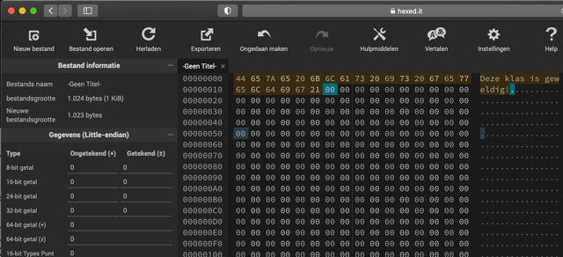
Zelf proberen
https://www.rapidtables.com/convert/number/ascii-hex-bin-dec-converter.html ASCII tekst converteren naar nummers
https://hexed.it/ Online tool om zelf te kijken hoe bestanden er in het geheugen uitzien

Slide 73
Inhoudsopgave
Bit + Getallenstelsels
Rekenen in andere getallenstelsels + Tekst
Kleuren & Plaatjes
Geluid & Video
Compressie + Bestanden

Slide 74
Kleuren
Lesmateriaal: bolletje 1 uit Informatica Actief module Informatie

Slide 75
Welke kleur heeft zonlicht?
Onze hersenen denken dat zinlicht wit is, maar in werkelijkheid is zonlicht een mengsel van alle kleuren van de regenboog.
Een ledlamp geeft een andere mengkleur wit dan zonlicht, maar het menselijk oog ziet bijna geen verschil met zonlicht
UITLEG
Wit licht van de zon:
Wit licht van een LED-lamp:

Slide 76
Hoeveel kleuren bestaan er?
Er bestaat een ontelbaar aantal mengkleuren.
Elke mengkleur is een unieke combinatie van alle kleuren van de regenboog, elk in een eigen hoeveelheid.
Ons oog kan niet alle kleuren zien, maar onze hersenen zijn slim genoeg om ons te laten denken dat we alle kleuren kunnen zien.
Een kleurmodel is een versimpelde beschrijving van alle kleuren.
Met een kleurmodel kunnen we genoeg kleuren maken om te zorgen dat ons oog het verschil met echte kleuren bijna niet ziet en onze hersenen dus denken dat we alle kleuren kunnen maken.
Het voordeel van een kleurmodel is, dat we met een paar eenvoudige getallen kunnen aangeven welke kleur we bedoelen.
UITLEG

Slide 77
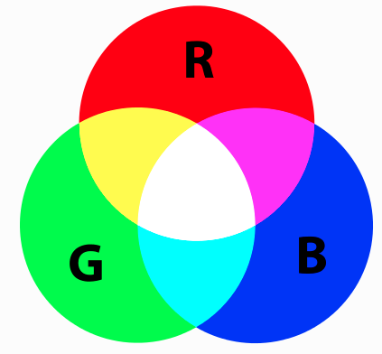
RGB-kleurmodel
Door het mengen van rood, groen en blauw licht kun je meer kleuren maken, bijvoorbeeld: geel, paars, zeegroen, wit
Door de hoeveelheid rood, groen en blauw te variëren kun je heel veel kleuren maken.
UITLEG
Het RGB-kleurmodel gebruikt 3 getallen om een kleur te maken: het eerste getal is de hoeveelheid rood, het tweede groen en het derde blauw.
In de informatica wordt vaak een geheel getal van 0 tot en met 255 gebruikt, of in hexadecimale notatie: voor elke kleur een getal van 00HEX tot FFHEX
Notes:
Vragen voor de klas:
Waar zit wit? (voor boven, bij de maximale hoeveelheid rood, groen, blauw
Waar zit zwart? (tegenover wit, achter-onderin de kubus)

Slide 78
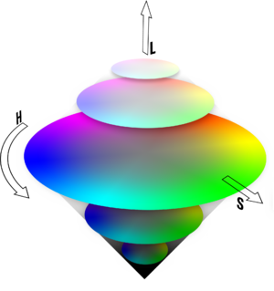
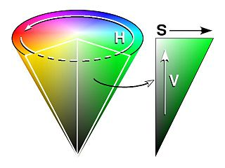
HSV/HSL-kleurmodel
Hue
Saturation
Value / Brightness
Hue
Saturation
Luminance
UITLEG
Je kunt een kleur uit het RGB-kleurmodel “omrekenen” naar een kleur in het HSV/HSL model
Notes:
Vragen voor de klas:
Waar zit wit? (voor boven, bij de maximale hoeveelheid rood, groen, blauw
Waar zit zwart? (tegenover wit, achter-onderin de kubus)

Slide 79
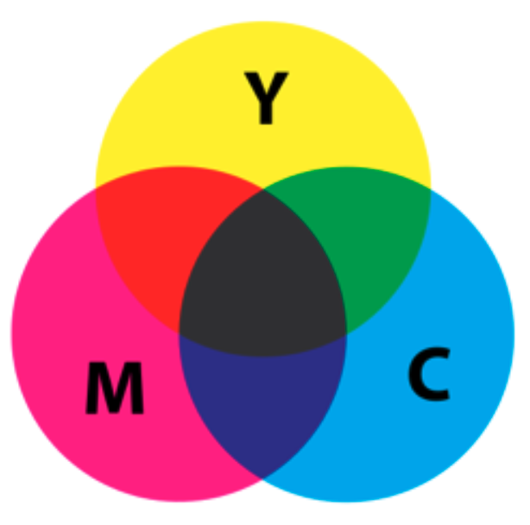
CMYK-kleurmodel
Het RGB model wordt gebruikt voor licht (beeldschermen), het CMYK model wordt gebruikt voor inkt (papier).
C = Cyaan, M = Magenta, Y = Yellow
K = Key (zwart)
Y = Yellow
Bij RGB gold: hoe meer RGB, hoe lichter de kleur. Bij CMYK geldt: hoe meer CMYK, hoe donkerder de kleur.
Zwart is toegevoegd omdat CMY niet donker genoeg zwart oplevert en omdat er anders voor donkere kleuren heel veel inkt nodig is.
UITLEG
Het CMYK-kleurmodel gebruikt 4 getallen om een kleur te maken: het eerste getal is de hoeveelheid rood, het tweede groen en het derde blauw.
In de informatica wordt vaak een geheel getal van 0 tot en met 255 gebruikt, of in hexadecimale notatie: voor elke kleur een getal van 00HEX tot FFHEX
Notes:
Vragen voor de klas:
Waar zit wit? (voor boven, bij de maximale hoeveelheid rood, groen, blauw
Waar zit zwart? (tegenover wit, achter-onderin de kubus)

Slide 80
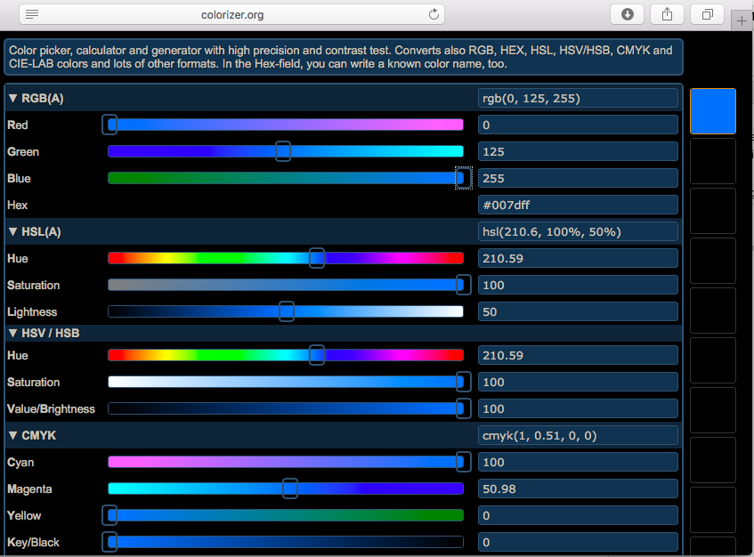
Zelf kleuren mengen
Ga naar http://colorizer.org/
ZELF PROBEREN
Notes:
Wel voor vwo, niet voor havo

Slide 81
Kleuren extra slides

Slide 82
Kleur op de computer versus kleur op papier
Vraag:
Op een computer geldt: hoe meer kleur je erbij stop, hoe lichter het resultaat.
Op papier geldt: hoe meer kleuren verf je bij elkaar stopt, hoe zwarter het resultaat.
Hoe komt dat?
Antwoord:
Een computerscherm straalt licht uit. Bij een computer worden de kleuren gemaakt met verschillende kleuren licht. Hoe meer kleuren licht je aanzet, hoe lichter het wordt.
Verf en andere voorwerpen krijgen kleur doordat ze licht opnemen. Rood papier weerkaatst alle kleuren zonlicht, behalve rood. Als je meerdere kleuren verf mengt, dan worden er meer kleuren opgenomen. De verf wordt steeds donkerder.
KLASSIKAAL
Notes:
Wel voor vwo, niet voor havo

Slide 83
HSB-kleurmodel
Het HSB-kleurgetal gebruikt 3 getallen:
'Hue', de tint. Dit is een kleur op de regenboog.
'Saturation', ofwel verzadiging. Dit geeft aan hoe fel de kleur is.
'Brightness', ofwel helderheid. Dit geeft aan hoe licht de kleur is.
Je kunt drie keer een kommagetal tussen 0 en 1 gebruiken, maar in de informatica worden ook wel gehele getallen gebruikt: 0-360 (het aantal graden op de boog) of 0-255 voor Hue, 0-255 voor Saturaton en 0-255 voor Brightness
UITLEG
Over HSB in Informatica Actief:
De uitleg over HSB (H01, inhoud bolletje 1) is niet helemaal goed: De tekst klopt, maar het plaatje met HSB kleuren klopt niet en de kleurmenger voor HSB is fout.

Slide 84
SAMENVATTING KLEURMODELLEN
RGB-kleurenmodel: Methode om een kleur in drie getallen vast te leggen, met waarden voor rode, groene en blauwe lichtintensiteit.
HSB-kleurenmodel: Methode om een kleur in drie getallen vast te leggen, met waarden voor tint (hue), verzadiging (saturation) en helderheid (brightness).
Er bestaand meer kleurmodellen. Bijvoorbeeld:
CMYK-kleurmodel: Methode om een kleur in vier getallen vast te leggen. CMYK staat voor Cyaan (blauwgroen), Magenta (een soort paars), Yellow (geel) en de K staat voor zwart. Dit model wordt gebruikt voor het mengen van verf of inkt.
Het HSL-Kleurenmodel, dat lijkt op het HSB-kleurenmodel.
UITLEG

Slide 85
Plaatjes
Lesmateriaal: bolletje 6 uit Informatica Actief module Informatie

Slide 86
Manieren op plaatjes op te slaan
Bitmap
Vector
Voorbeelden van bitmap
.bmp
.gif
.png
.jpg
Verschil in aantal kleuren, wel/geen transparantie, compressie
KLASSIKAAL
Notes:
Wel voor vwo, niet voor havo

Slide 87
Plaatjes
Notes:
Pixel voor pixel opgeslagen
Laat voorbeeld zien in hexedit en pas het plaatje aan

Slide 88
Geluid

Slide 89
Wat is geluid?
Geluid = Trillingen van lucht / een golf / ….
Voorbeelden van geluidsgolven:
https://pudding.cool/2018/02/waveforms/

Slide 90
Hoe maak je geluid digitaal?
Sampling van geluid = heel snel achter elkaar de hoogte van de golf meten en de hoogte opslaan.
Hoe veel de sampling afwijkt van het echte geluid hangt af van:
Frequentie (Hoe vaak per seconde)
Bits (Aantal bits voor de hoogte)
Codec = programma dat de gesampelde getallen omzet in een kleiner formaat.
Alle hoogtes achter elkaar (.WAV bestanden)
Stapjes omhoog of omlaag
Frequenties van onderliggende sinus-golven (.MP3)

Slide 91
Een andere manier van geluid opslaan: MIDI
MIDI (zeg: miedie) is een manier van geluid opslaan waarbij het geluid per muzieknoot wordt opgeslagen. Van elke noot wordt het startmoment, de lengte, het volume en het muziekinstrument opgeslagen.
MIDI wordt gebruikt om muziek te maken, niet om geluid op te nemen.
MIDI is niet geschikt om zang mee te maken.
MIDI wordt heel veel gebruikt door muzikanten.
Er zijn heel veel instrumenten te koop die midi kunnen ontvangen (bijvoorbeeld synthesizers) of versturen (bijvoorbeeld midi-keyboards)
MIDI wordt vaak gebruikt samen met samples. Een sample is een klein stukje gedigitaliseerd geluid. Bijvoorbeeld een noot van een piano.

Slide 93
Video

Slide 94
Wat is video?
Video = een heleboel foto’s achter elkaar plus geluid
Video gebruikt heel veel geheugen. Slim opslaan is daarom belangrijk.

Slide 96
Compressie
Lesmateriaal: bolletje verdieping 6
uit Informatica Actief module Informatie

Slide 97
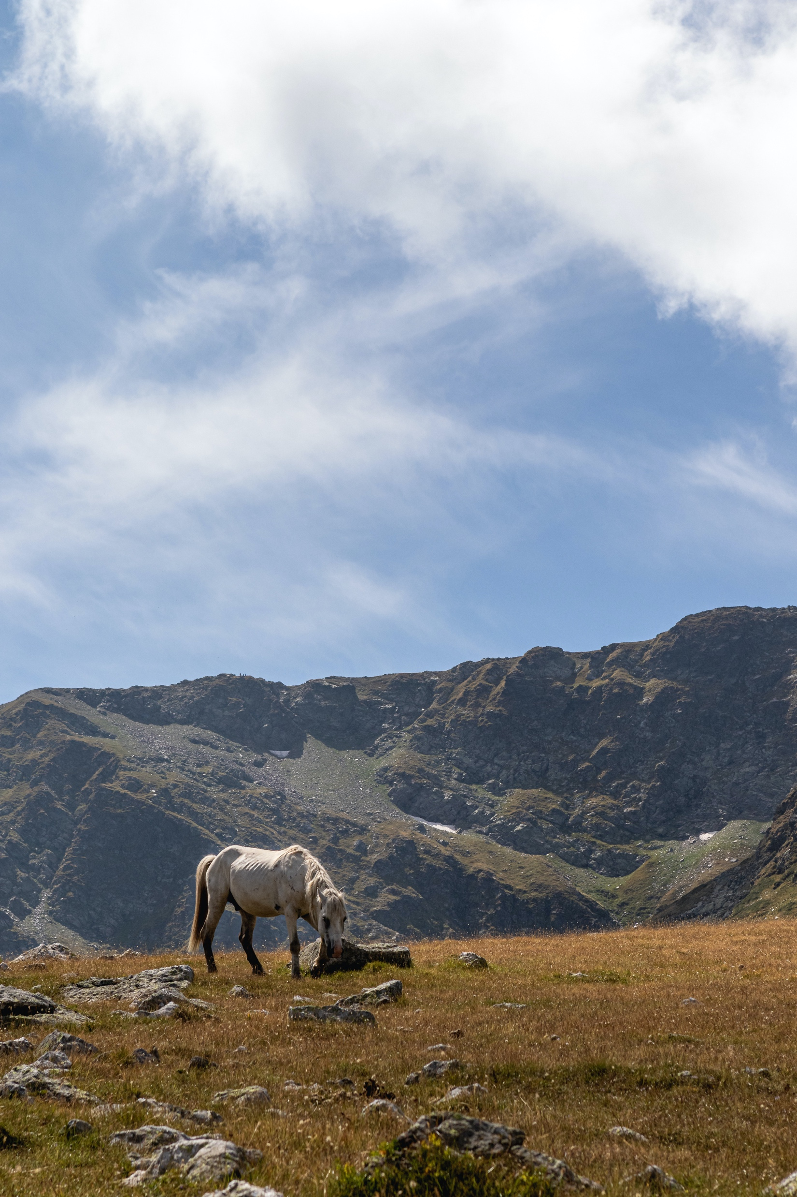
Compressie
Je wilt een foto van 12 megapixel opslaan…
Hoeveel MB neemt die in beslag?
Compressie

Slide 98
Compressie
Je wilt een foto van 12 megapixel opslaan…
Hoeveel MB neemt die in beslag?
Iedere pixel heeft 3 bytes nodig
(rood, groen, blauw)
3 x 12.000.000 = 36.000.000 bytes = 36 MB
Compressie

Slide 99
Compressie
Je wilt een foto van 12 megapixel opslaan…
Hoeveel MB neemt die in beslag?
Iedere pixel heeft 3 bytes nodig
(rood, groen, blauw)
3 x 12.000.000 = 36.000.000 bytes = 36 MB
Mag het iets minder zijn…?
Compressie

Slide 100
Compressie
Je wilt een filmpje van 1 minuut opslaan
Hoeveel MB neemt die in beslag?
Compressie

Slide 101
Compressie
Je wilt een filmpje van 1 minuut opslaan
Hoeveel MB neemt die in beslag?
1080p = 1920x1080 ≈ 2.000.000 pixels -> 8MB per frame
Compressie

Slide 102
Compressie
Je wilt een filmpje van 1 minuut opslaan
Hoeveel MB neemt die in beslag?
1080p = 1920x1080 ≈ 2.000.000 pixels -> 6MB per frame
Stel 30 fps: 30 x 6 = 180 MB per seconde
10.800 MB of 10,8 GB per minuut
Compressie

Slide 103
Compressie
Veel informatie is te groot voor opslag of overdracht in een eenvoudig formaat. Daarom: compressie
Compressie

Slide 104
Wat is compressie
Compressie is het omzetten van informatie in een formaat dat minder bits nodig heeft.
2 soorten compressie
Lossless (NL: verliesloos) = zonder verlies van informatie
Lossy (NL: niet-verliesloos) = met verlies van informatie
Compressie

Slide 105
Lossless compressie
Eenvoudig voorbeeld met tekst: Huffman compressie
Compressie

Slide 106
Lossless compressie
Eenvoudig voorbeeld met tekst: Huffman compressie
“emmauscollege”
Compressie
e | m | m | a | u | s | c | o | l | l | e | g | e
65 | 6D | 6D | 61 | 75 | 73 | 63 | 6F | 6C | 6C | 65 | 67 | 65
01100101 | 01101101 | 01101101 | 01100001 | 01110101 | 01110011 | 01100011 | 01101111 | 01101100 | 01101100 | 01100101 | 01100111 | 01100101
hex
bin

Slide 107
Lossless compressie
Eenvoudig voorbeeld met tekst: Huffman compressie
“emmauscollege”
13 bytes
Compressie
e | m | m | a | u | s | c | o | l | l | e | g | e
65 | 6D | 6D | 61 | 75 | 73 | 63 | 6F | 6C | 6C | 65 | 67 | 65
01100101 | 01101101 | 01101101 | 01100001 | 01110101 | 01110011 | 01100011 | 01101111 | 01101100 | 01101100 | 01100101 | 01100111 | 01100101
hex
bin

Slide 108
Lossless compressie
Bekijk de frequentie van de letters:
Zouden we de ASCII codes kunnen vervangen?
e: 3
m: 2
l: 2
a: 1
u: 1
s: 1
c: 1
o: 1
g: 1
Compressie

Slide 109
Lossless compressie
Bekijk de frequentie van de letters:
Zouden we de ASCII codes kunnen vervangen?
Zouden we aan veel voorkomende tekens een kortere bitreeks kunnen geven. Dus niet allemaal 8?
Oplossing met behulp van Huffman boom
e: 3
m: 2
l: 2
a: 1
u: 1
s: 1
c: 1
o: 1
g: 1
Compressie

Slide 110
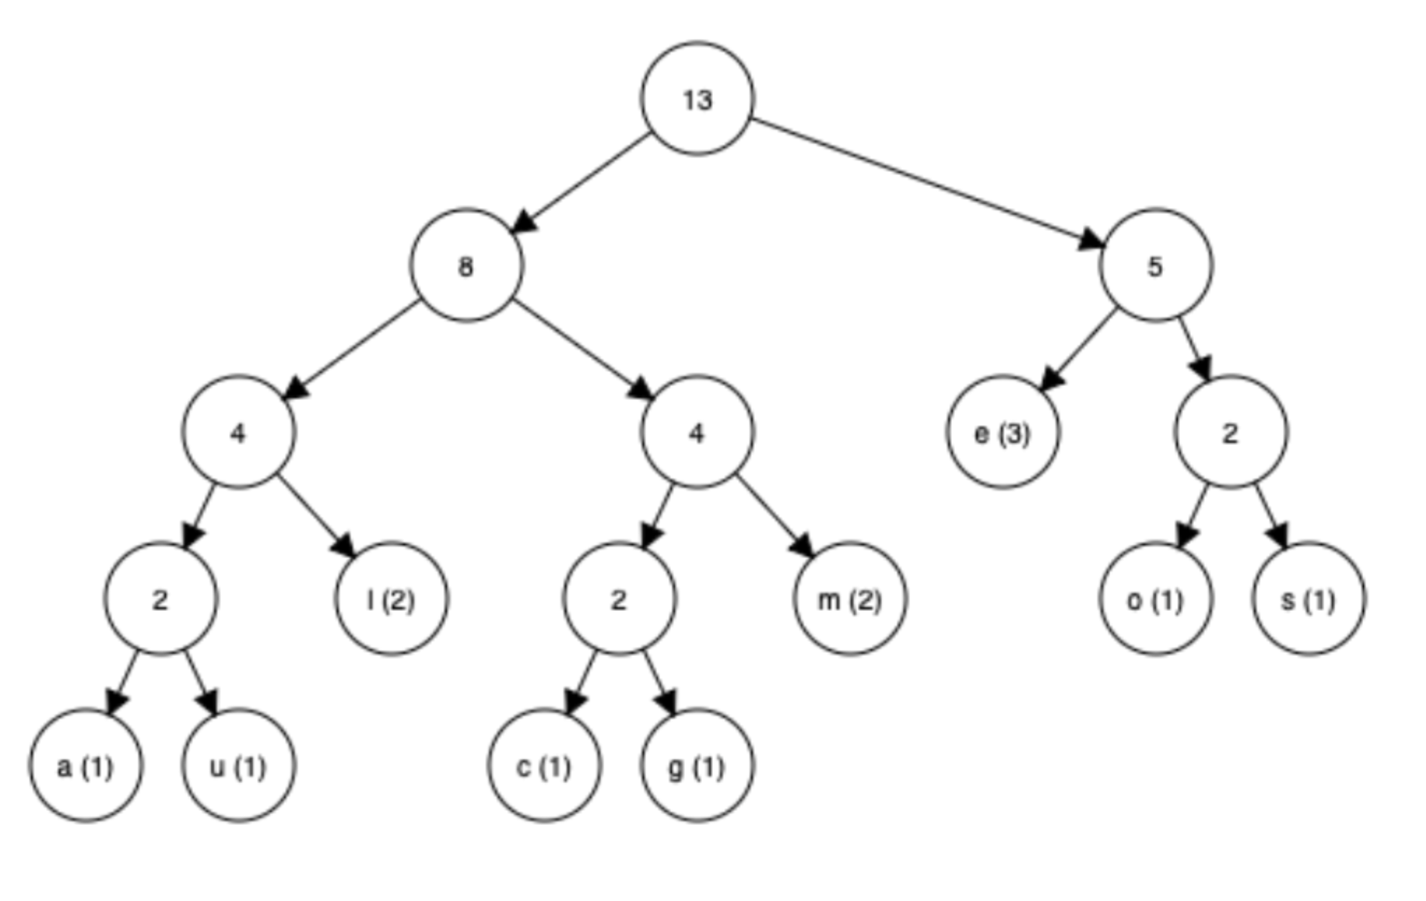
Huffman boom
https://cmps-people.ok.ubc.ca/ylucet/DS/Huffman.html
Compressie

Slide 111
Huffman boom
0 = tak naar links
1 = tak naar rechts
1
0
Compressie
0
1
0
1
0
1
0
1
0
1
0
1
0
1

Slide 112
Huffman boom
e = 10
m = 011
g = 0101
etc.
1
0
Compressie
0
1
0
1
0
1
0
1
0
1
0
1
0
1

Slide 113
Huffman boom
e | m | m | a | u | s | c | o | l | l | e | g | e
10 | 011 | 011 | 0000 | 0001 | 111 | 0100 | 110 | 001 | 001 | 10 | 0101 | 10
38 bits, minder dan 5 bytes!
1
0
Compressie
0
1
0
1
0
1
0
1
0
1
0
1
0
1

Slide 114
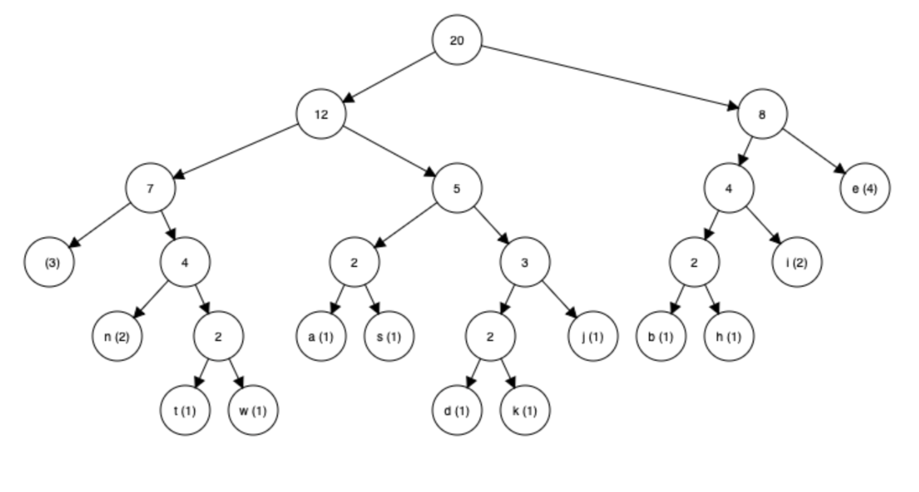
Test!
10011100110000101010100010001010111001001000000011111110110111001001100
Compressie

Slide 115
Lossless
Er zijn variaties op Huffman
Maar ook heel andere, die patronen ontdekken / wiskundige functies vinden en evt. afwijkingen los opslaan
Voorbeeld audio: FLAC
Voorbeeld plaatje: PNG
Compressie

Slide 116
Lossy
Beschrijven de data ook m.b.v. patronen / wiskundige functies
Halen ‘overbodige’ informatie weg, zoals onhoorbaar geluid, bijna niet zichtbare kleurverschillen
Voorbeeld audio: mp3
Voorbeeld beeld: jpeg
Voorbeeld video: mpeg
Compressie

Slide 117
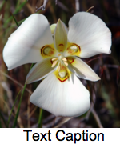
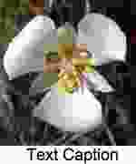
Lossy
Berucht: jpeg artefacten:
Let op: een lossy opgeslagen bestand bewerken en opnieuw lossy opslaan kan de kwaliteit erg beïnvloeden (bijv. jpeg plaatje)
Compressie

Slide 118
Video
Bij video heb je delen van het beeld die een tijd lang niet veranderen
Waarom dat wel honderden keren opnieuw opslaan?
Compressie

Slide 119
Video
Bij video heb je delen van het beeld die een tijd lang niet veranderen
Waarom dat wel honderden keren opnieuw opslaan?
Oplossing: alleen veranderd gedeelte van frame opslaan en eens per … seconden een compleet frame.
Compressie

Slide 122
Samenvatting
Compressie is het omzetten van informatie in een formaat dat minder bits nodig heeft.
2 soorten compressie
Lossless (nl: verliesloos) = zonder verlies van informatie
Lossy (nl: niet-verliesloos) = met verlies van informatie

Slide 123
Bestanden en Linken
Lesmateriaal: bestanden: bolletje 8 uit Informatica Actief module Informatie
linken: extra, staat in in Informatica Actief

Slide 124
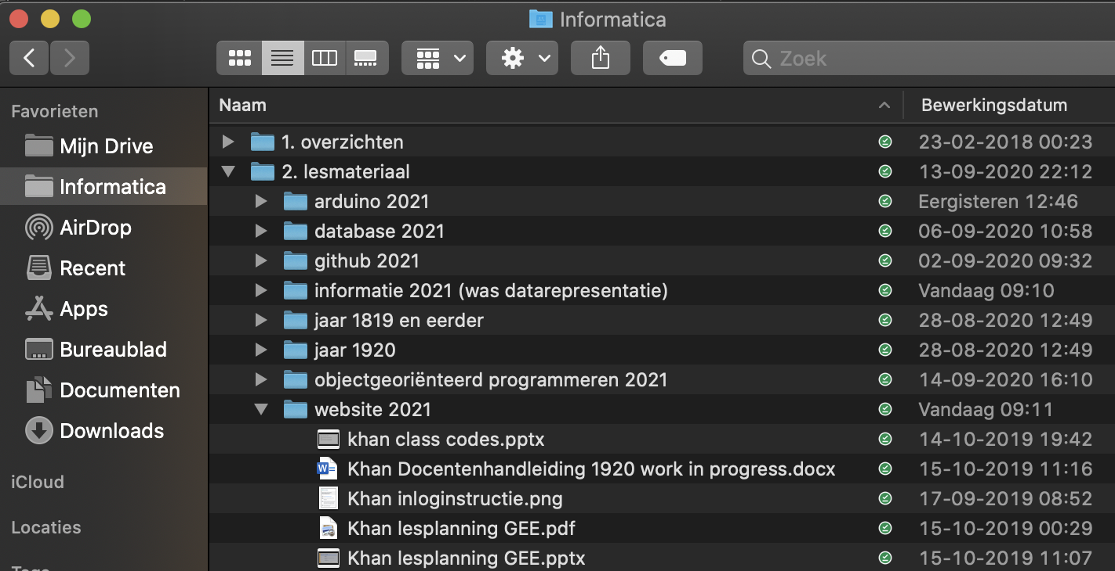
Bestanden op je computer
boomstructuur
/map/submap/subsubmap/bestand.extensie
/ = hoofdmap (=root)
. = huidige map
.. = hogerliggende map (=dikkere tak)

Slide 125
Bestanden op internet
https://upload.wikimedia.org/wikipedia/commons/e/ec/Happy_smiley_face.png
Protocol
Domein (adres van de server)
Map
Bestand
Notes:
Extra stof: https://www.google.com/images?q=lachen

